Slide 1
BÁO CÁO CUỐI KỲ
CLEARGOV
Công cụ đơn giản hóa thủ tục hành chính
Thủ tục rõ ràng, làm việc dễ dàng.
Môn: Thiết kế giao diện người dùng
GVHD: Nguyễn Hữu Quyền
Nhóm 15 • Phạm Nguyễn Đăng Duy – 23730014 • Nguyễn Ngọc Thắng – 24730231
IE106.F31.CN1.CNTT | TP. Hồ Chí Minh, 2026
1

Slide 2
Nội dung
1
Bối cảnh & mục tiêu
2
Cơ sở & mô hình
3
Prototype & giao diện
4
Thực nghiệm & đánh giá
5
Kết luận & hướng phát triển
2

Slide 3
Nghiên cứu liên quan & vấn đề
Vấn đề
Đối tượng
Hướng tiếp cận
Biểu mẫu hành chính dài • Thuật ngữ khó • Nhiều trường phải điền • Dễ nhập sai / bỏ sót
Người lớn tuổi Người ít quen với dịch vụ trực tuyến → cần giao diện đơn giản, dễ đọc, ít thao tác
Conversational UI NLP Mapping Voice OCR → “dịch” ngôn ngữ hành chính thành hội thoại
Insight thiết kế: giảm gánh nặng đọc hiểu nhưng vẫn giữ đúng cấu trúc dữ liệu của hồ sơ.
4

Slide 4
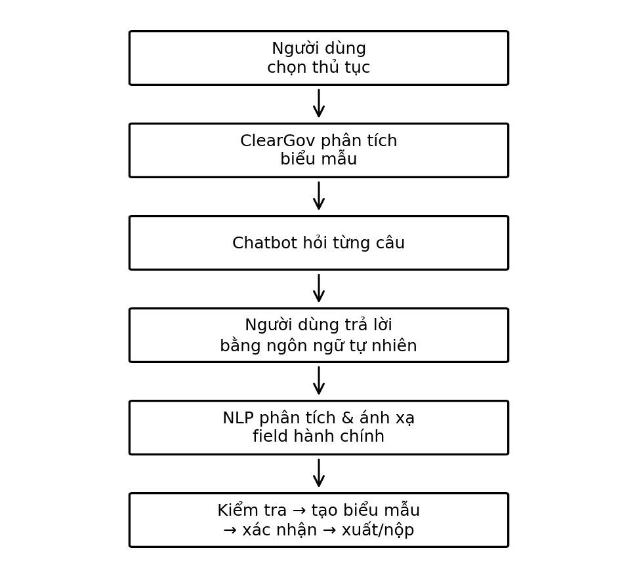
Mô hình đề xuất – Conversational UI
1 • Hỏi từng trường
Bot chuyển field → câu hỏi ngắn, thân thiện.
2 • Trả lời tự nhiên
Một câu có thể chứa nhiều thông tin.
3 • NLP Mapping
Trích xuất entity → ánh xạ vào field.
Cuối luồng: kiểm tra → sửa → xác nhận → nộp.
5

Slide 5
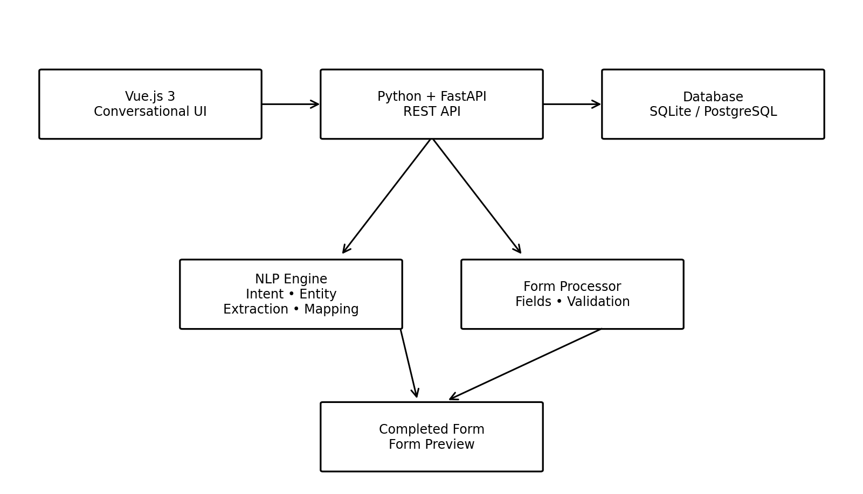
Mô hình đề xuất – Kiến trúc hệ thống
Frontend
Vue.js 3 + UI/CSS
Backend
Python + FastAPI
NLP / Form
Regex mapping + validation
Voice / OCR
Web Speech API • TTS • Tesseract
6

Slide 6
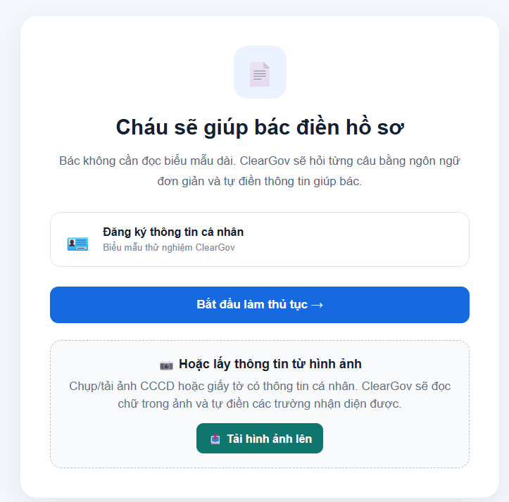
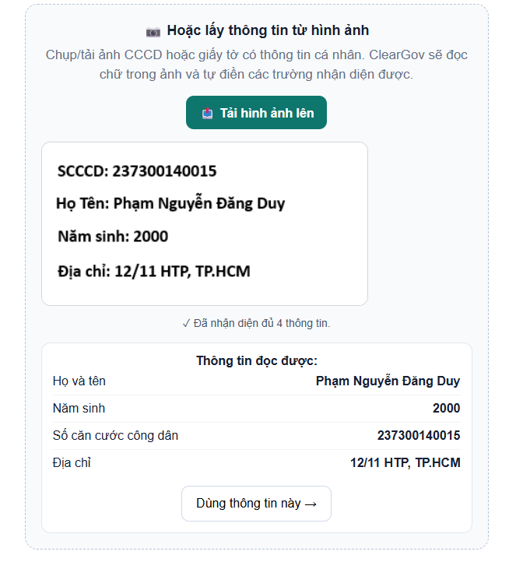
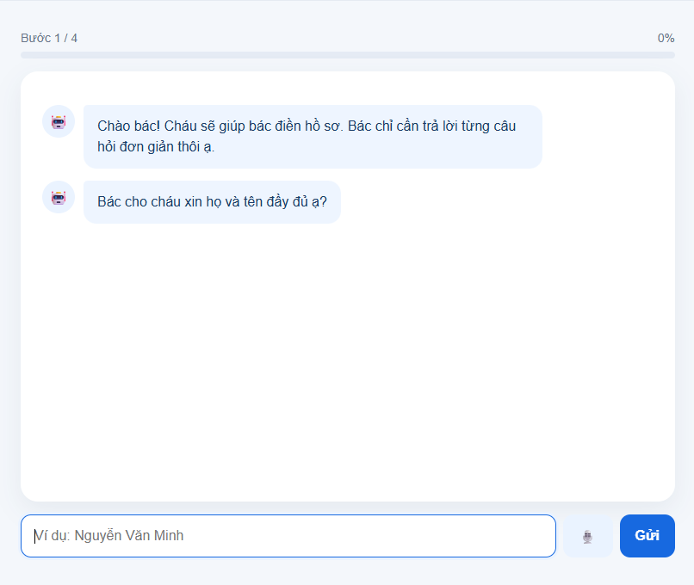
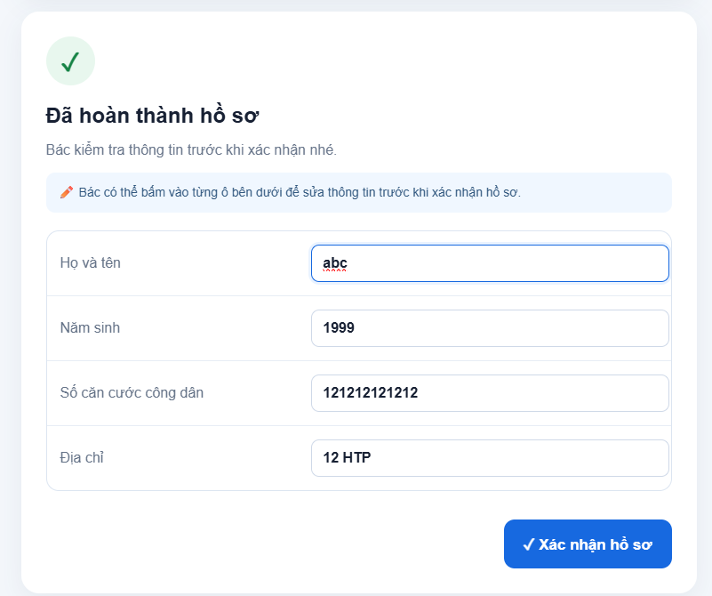
Thực nghiệm & đánh giá – Prototype
1. Trang đầu
3. OCR
2. Conversational UI
4. Form Preview
7

Slide 7
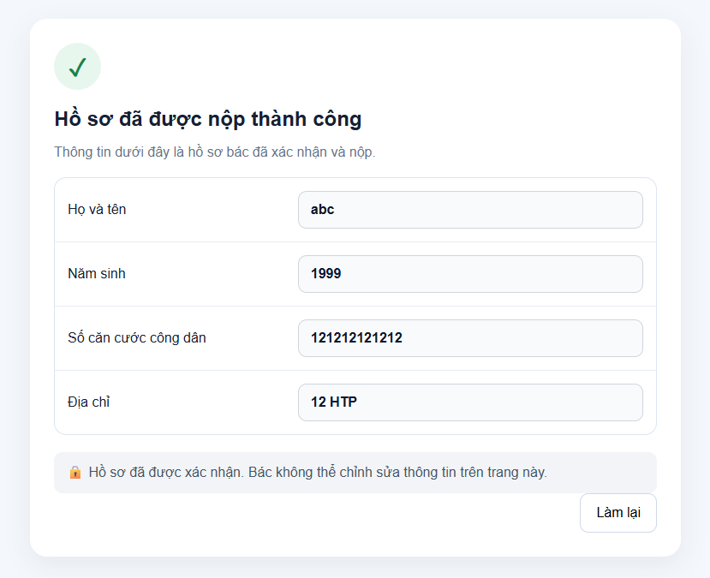
Thực nghiệm & đánh giá – OCR → kiểm tra → nộp
OCR đọc dữ liệu từ ảnh → người dùng chọn
“Dùng thông tin này”
Sau xác nhận → hồ sơ chuyển sang READ-ONLY
8

Slide 8
Thực nghiệm & đánh giá – Công nghệ & kiểm thử
Thành phần | Công nghệ | Vai trò
Frontend | Vue.js 3 | UI + tương tác
Backend | FastAPI | REST API
NLP | Python / Regex | Mapping field
OCR | Tesseract | Đọc ảnh
Voice | Web Speech / edge-tts | Nhập & đọc tiếng Việt
Dữ liệu kiểm thử
TC01: Nguyễn Văn Minh → name TC02: Tôi sinh năm 1962 → birth_year TC03: Một câu → name + birth_year TC04–TC05: biến thể ngày/năm
Tiêu chí đánh giá
Đúng luồng NLP Mapping Xử lý thiếu dữ liệu Xác nhận / sửa Khả năng tiếp cận Responsive
9

Slide 9
Thực nghiệm & đánh giá – UI/UX & khả năng tiếp cận
CHỮ
NÚT
HỘI THOẠI
Lớn • đậm • dễ đọc
Kích thước lớn • khoảng cách rộng
Câu ngắn • ít thuật ngữ
VOICE
TRẠNG THÁI
SỬA LỖI
Đọc câu hỏi • nhập giọng nói
Tiến độ • xác nhận • read-only
Cho phép kiểm tra và chỉnh sửa
Kết luận đánh giá: prototype có luồng MVP rõ ràng; cần usability testing với người dùng thật để có số liệu định lượng.
10

Slide 10
Kết luận & hướng phát triển
KẾT LUẬN
HƯỚNG PHÁT TRIỂN
ClearGov là lớp giao diện trung gian: • Biến field → câu hỏi dễ hiểu • Nhận câu trả lời tự nhiên • NLP mapping vào biểu mẫu • OCR hỗ trợ lấy dữ liệu từ ảnh • Kiểm tra / sửa trước xác nhận • Thiết kế ưu tiên người lớn tuổi
01 Nhiều loại thủ tục 02 Cấu hình field / câu hỏi 03 NLP mạnh hơn 04 OCR chính xác hơn 05 Database + xuất PDF 06 Tích hợp cổng dịch vụ công 07 Usability testing định lượng
MVP hiện tại là nền tảng để mở rộng thành trợ lý thủ tục hành chính.
11

Slide 11
THANK YOU!
ClearGov – Công cụ đơn giản hóa thủ tục hành chính
Nhóm 15 • Thiết kế giao diện người dùng
3

